Slide 1
Python + IA
Notes:
`

Slide 2
🧠 10/7: LLMs
↖️ 10/8: Embeddings vectoriales
🔍 10/9: RAG
️ 🖼10/14: Models de Visión
🛠️ 10/15: Salidas Estructuradas
🛡️ 10/16: Calidad y Seguridad
🛠️ 10/21: Tool calling
🤖 10/22: Agentes
🔗 10/23: Model Context Protocol
aka.ms/pythonia/recursos

Slide 3
Python + IA
🛠️ Llamadas a herramientas
Gwyneth Peña-Siguenza
Python Cloud Advocate
linkedin.com/in/madebygps
youtube.com/@lagps
aka.ms/pythonia/discord

Slide 4
Agenda
Introducción al concepto
Implementacion paso a paso
Multiples herramientas
Soporte para Function Calling
Como mejorar la fiabilidad
Casos de uso

Slide 5
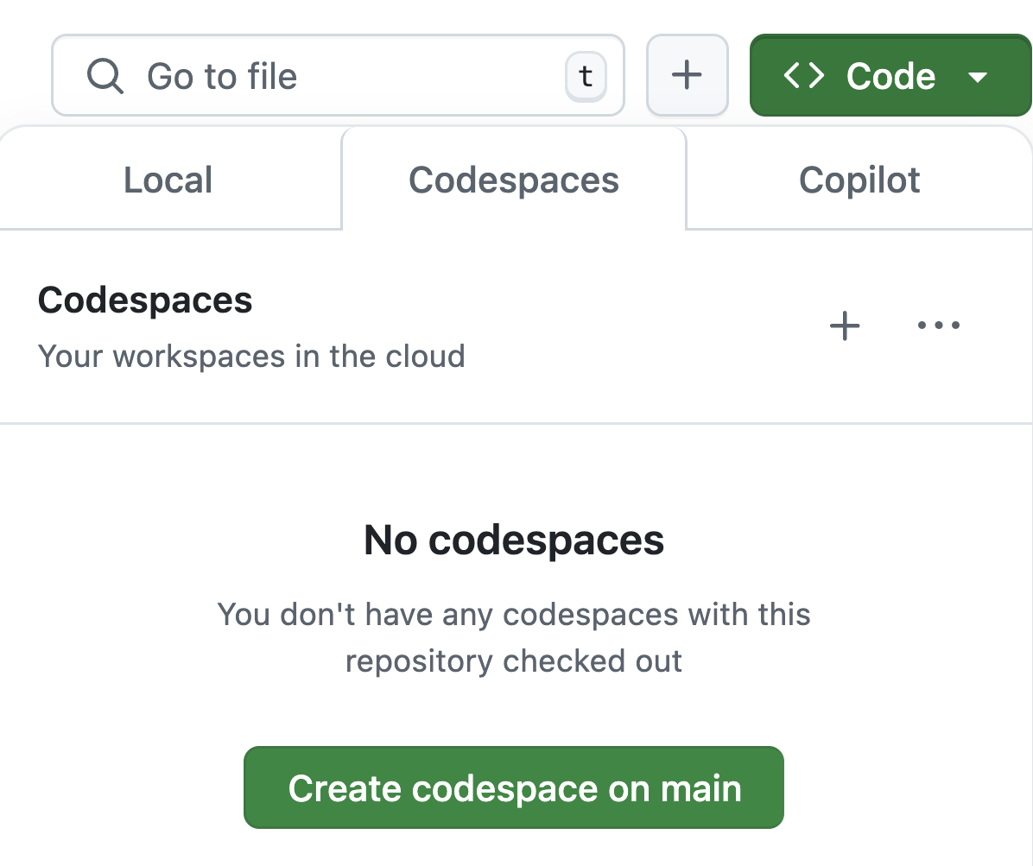
¿Quieres seguir los pasos?
Abre este repositorio de GitHub: https://aka.ms/python-openai-demos
Usa el botón "Code" para crear un GitHub Codespace.
Video guía
3. Espera unos minutos para que se inicie el Codespace ⏱️

Slide 6
Review: Llamando a LLMs

Slide 7
Llamando a la API de Chat Completions
response = client.chat.completions.create(
model="gpt-4o",
temperature=0.7,
messages=[
{"role": "system", "content": "Eres un asistente útil que hace muchas referencias a gatos y usa emojis."},
{"role": "user", "content": "Escribe un haiku sobre un gato hambriento que quiere atún"}
])
print(response.choices[0].message.content)
Bigotes buscan,
maullidos piden atún,
¡plato vacío! 😿🐾
chat.py

Slide 8
Introducción al concepto

Slide 9
¿Qué es Tool Calling?
Tool Calling permite que un modelo de lenguaje no solo genere texto, sino que ejecute funciones reales definidas por el dev.
El modelo responde con el nombre de la función y los argumentos necesarios para llamarla.
Esto hace posible conectar el modelo con APIs, bases de datos, o cualquier lógica Python.
Usuario: “¿Qué clima hace en París?”
LLM responde: get_weather("Paris")

Slide 10
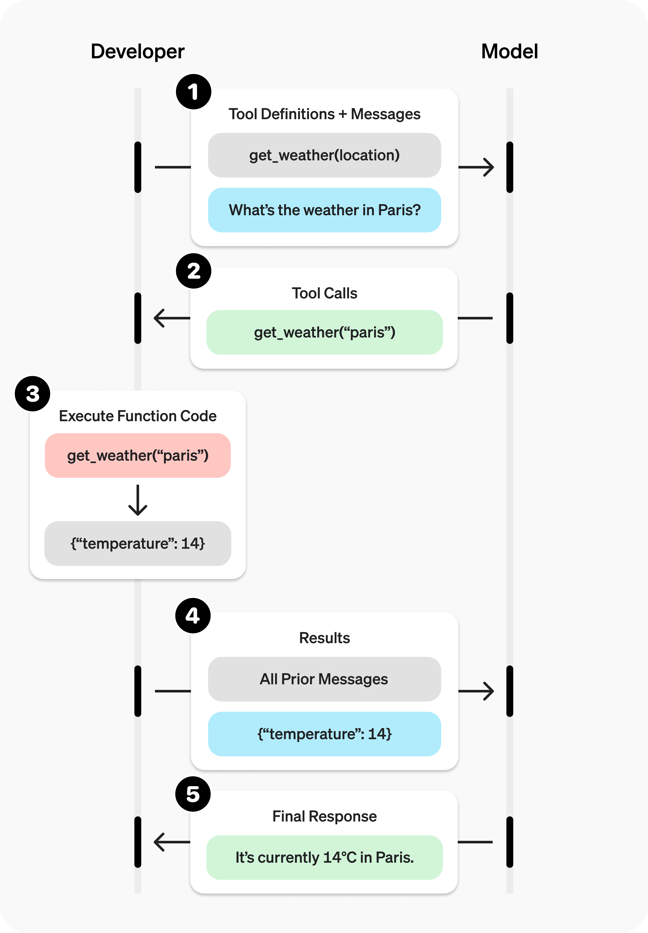
Un flujo básico para llamar funciones
La dev le dice al LLM qué funciones puede llamar
El LLM responde con el nombre de la función sugerido y sus argumentos
La dev llama a la función correspondiente en su código
https://platform.openai.com/docs/guides/function-calling

Slide 11
Implementación paso a paso

Slide 12
Paso 1) Indícale al LLM qué funciones puede llamar
tools = [{
"type": "function",
"function": {
"name": "lookup_weather",
"description": "Lookup the weather for a given city name or zip code.",
"parameters": {
"type": "object",
"properties": {
"city_name": {
"type": "string",
"description": "The city name",
},
"zip_code": {"type": "string",
"description": "The zip code"
}}}}}]
response = client.chat.completions.create(
model="gpt-4o",
messages=[
{"role": "system",
"content": "You're a weather chatbot."},
{"role": "user",
"content": "whats the weather in nyc?"},
],
tools=tools,
)
function_calling_basic.py

Slide 13
Paso 2) Obtén el nombre de la función y los argumentos de la respuesta
if response.choices[0].message.tool_calls:
tool_call = response.choices[0].message.tool_calls[0]
print(tool_call.function.name)
print(tool_call.function.arguments)
else:
print(response.choices[0].message.content)
lookup_weather
{"city_name":"berkeley"}
function_calling_basic.py

Slide 14
Paso 3) Llamá a función local según la respuesta
def lookup_weather(city_name=None, zip_code=None):
print(f"Looking up weather for {city_name or zip_code}...")
return "Sunny, high of 70° F"
# ...
# Make call to the LLM here
# ...
if response.choices[0].message.tool_calls:
tool_call = response.choices[0].message.tool_calls[0]
function_name = tool_call.function.name
arguments = json.loads(tool_call.function.arguments)
if function_name == "lookup_weather":
lookup_weather(**arguments)
Looking up weather for Berkeley...
function_calling_call.py

Slide 15
Flujo extendido: Mandar resultados de función al LLM
La dev llama a la función correspondiente en su código
La dev manda los mensajes previos y los resultados de la función al LLM
El LLM responde basándose en todo el historial
https://platform.openai.com/docs/guides/function-calling

Slide 16
Enviando los resultados de la función al LLM para la respuesta final
if response.choices[0].message.tool_calls:
tool_call = response.choices[0].message.tool_calls[0]
function_name = tool_call.function.name
arguments = json.loads(tool_call.function.arguments)
if function_name == "lookup_weather":
messages.append(response.choices[0].message)
result = lookup_weather(**arguments)
messages.append({
"role": "tool",
"tool_call_id": tool_call.id,
"content": str(result)
})
response = client.chat.completions.create(
model="gpt-4o",
messages=messages,
tools=tools)
print(response.choices[0].message.content)
function_calling_extended.py

Slide 17
Multiples herramientas

Slide 18
Llamada “paralela” de herramientas
Tu LLM puede elegir entre varias definiciones de función.
Solamente soportado por algunos modelos.
response = client.chat.completions.create(
model=MODEL_NAME,
messages=[
{"role": "system",
"content": "You're a tourism chatbot."},
{"role": "user",
"content": "what film can I watch in berkeley?"},
],
tools=[get_weather, get_movies],
tool_choice="auto"
)
tool_call = response.choices[0].message.tool_calls[0]
func_name = tool_call.function.name
func_args = tool_call.function.arguments
tool_choice puede ser:
"auto": llamar 0, 1 o varias funciones
"required": llamar al menos una función
nombre de una función específica
"none": no llamar a ninguna función
function_calling_parallel.py

Slide 19
Llamada de herramientas en loop
Llamar herramientos
hasta respuesta no es herramienta
🤖
while True:
response = client.chat.completions.create(
model=MODEL_NAME, messages=messages,
tools=[get_weather, get_movies])
assistant_message = response.choices[0].message
if assistant_message.tool_calls: tool_call = assistant_message.tool_calls[0]
func_name = tool_call.function.name
target_tool = tool_mapping.get(func_name)
func_args = tool_call.function.arguments
parsed_args = json.loads(func_args)
tool_result = target_tool(**parsed_args)
tool_result_str = json.dumps(tool_result)
messages.append({"role": "tool", "tool_call_id": tool_call.id,
"name": fn_name, "content": tool_result_str})
else:
messages.append({"role": "assistant", "content": assistant_message.content})
hoy_fecha()
🤖
🤖
peliculas
("2025-08-01")
🤖
Películas de 8 de agosto: ....
function_calling_while_loop.py
Notes:
s

Slide 20
Soporte para Function Calling

Slide 21
Soporte para llamadas a funciones
OpenAI fue la primera en ofrecer soporte pa' llamar funciones, pero ahora ya lo tienen formalmente muchos otros modelos también.
Host | Supported models
OpenAI.com | All GPT models plus o3-mini
GitHub Models (Free) | OpenAI GPT models, o3-mini,AI21-Jamba-1.5-Large,AI21-Jamba-1.5-Mini,Codestral-2501,Cohere-command-r,Ministral-3B,Mistral-Large-2411,Mistral-Nemo,Mistral-small
Azure AI | All of those models, and more!
Ollama (Free, Local) | https://ollama.com/search?c=tools
https://platform.openai.com/docs/guides/function-calling

Slide 22
Pero no siempre funcionan bien...
Alucinaciones de nombres de funcionas o argumentos de funcionas
Modelos que nunca quieren llamar la funciona appropriada
Modelos que se hace confuso con mas de una llamada de funciona en la conversación
❌ get_weather("Berkeley")
✅ lookup_weather("Berkeley")
❌ lookup_weather(37, -122)

Slide 23
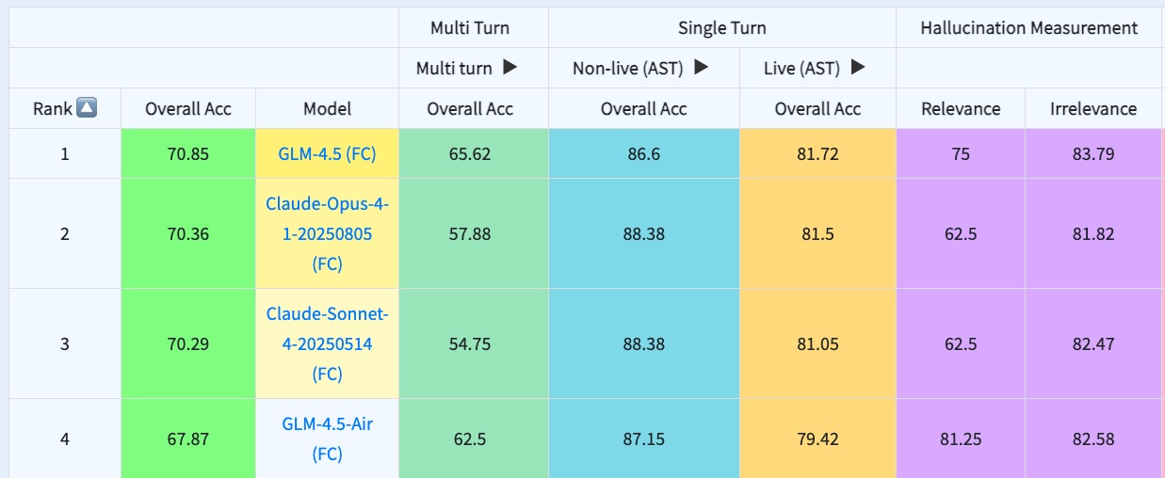
Tool-Calling Leaderboard
https://gorilla.cs.berkeley.edu/leaderboard.html

Slide 24
Como mejorar la fiabilidad

Slide 25
Para modelos OpenAI: "strict" modo
tools = [{
"type": "function",
"function": {
"name": "lookup_weather",
"description": "Lookup weather for city",
"parameters": {
"type": "object",
"properties": {
"city_name": {
"type": "string",
"description": "The city name",
}},
"strict": True,
"required": "object",
}}}]
En modo "strict" (estricto), OpenAI garantiza que el resultado cumpla con el esquema de la funcion.
Hay restricciones, leer mas:
https://platform.openai.com/docs/guides/function-calling#strict-mode

Slide 26
Manejar errores de esquema
Si todavia hay riesgo de alucinaciones, es mejor anticipar en codigo.
La funciona existe?
fn_name = tool_call.function.name
target = tool_mapping.get(fn_name)
if not target:
tool_result = f"ERROR: No funciona existe '{fn_name}'"
Argumentos correctos?
raw_args = tool_call.function.arguments or "{}"
parsed_args = json.loads(raw_args) if raw_args.strip() else {}
try:
tool_result = target(**parsed_args)
except Exception as e:
tool_result = f"Tool execution error in {fn_name}: {e}"
function_calling_errors.py

Slide 27
"Few-shot" ejemplos de llamadas
Dar ejemplos de llamadas a funcionas con argumentos correctos:
{ "role": "user",
"content": "are there any shoes less than $50?"},
{
"id": "madeup",
"call_id": "call_abc456",
"name": "search_database",
"arguments":
'{"search_query":"shoes","price_filter":{"comparison_operator":"<","value":50}}',
"type": "function_call",
},
{
"id": "madeupoutput",
"call_id": "call_abc456",
"output": "Search results for shoes cheaper than 50: ...",
"type": "function_call_output",
}
function_calling_fewshots.py

Slide 28
Evaluación

Slide 29
Evaluando tool calling
Cuando usas tool calling, quieres medir tanto las llamadas a herramientas a bajo nivel como el cumplimiento general de la tarea.
¿Se llamó la herramienta correcta?
¿Cada herramienta se llamó con los argumentos correctos?
¿La respuesta final del LLM fue satisfactoria?
Usa el azure-ai-evaluation SDK para evaluar con LLMs la calidad del tool calling.
https://learn.microsoft.com/python/api/azure-ai-evaluation/

Slide 30
Example: Was the correct tool called?
ToolCallAccuracyEvaluator is an LLM-based evaluator that returns a score of 1 to 5:
tool_call_accuracy_evaluator = ToolCallAccuracyEvaluator(model_config=model_config)
tool_call_accuracy_evaluator(
query="How is the weather in New York?",
response="The weather in New York is sunny.",
tool_calls={"type": "tool_call", "tool_call": { "id": "call_eYtq7fMyHxDWIgeG2s26h0lJ", "type": "function", "function": {"name": "fetch_weather", "arguments": {"location": "New York"}}, }, },
tool_definitions={ "id": "fetch_weather", "name": "fetch_weather", "description": "Fetches the weather information for the specified location.", "parameters": { "type": "object", "properties": {"location": {"type": "string", "description": "The location to fetch weather for."}}}})
https://learn.microsoft.com/python/api/azure-ai-evaluation/azure.ai.evaluation.toolcallaccuracyevaluator

Slide 31
Más evaluadores
IntentResolutionEvaluator mide qué tan bien el sistema identifica y entiende la solicitud del usuario, incluyendo qué tan bien delimita la intención, hace preguntas aclaratorias y recuerda al usuario final el alcance de sus capacidades.
TaskAdherenceEvaluator mide qué tan bien una respuesta se ajusta a la tarea asignada, de acuerdo con las instrucciones de la tarea (extraídas del mensaje del sistema y la consulta del usuario) y las herramientas disponibles.
¡Todos estos evaluadores también son muy útiles para evaluar agents!
https://learn.microsoft.com/azure/ai-foundry/concepts/evaluation-evaluators/agent-evaluators

Slide 32
Casos de uso

Slide 33
Usos comunes de llamadas a funciones
RAG: para una recuperación más estructurada ¡Hoy lo cubrimos!
Agentes/ flujos agenticos: dale poder a los agentes con herramientas
🤖 Clase de agentes Oct 22!

Slide 34


Filtros de búsqueda
Do you sell climbing gear cheaper than $30?
search_database(
"climbing_gear",
{"column": "price",
"operator" : "<",
"value" : "30"
}
)
User
Question
Large Language Model
Code: aka.ms/rag-postgres Demo:aka.ms/rag-postgres/demo

Slide 35
Agregar filtros de búsqueda
{ "type": "function",
"function": {
"name": "search_database",
"description": "Search PostgreSQL database for relevant products based on user query",
"parameters": {
"type": "object",
"properties": {
"search_query": {
"type": "string",
"description": "Query string to use for full text search, e.g. 'red shoes'",
},
"price_filter": {
"type": "object",
"description": "Filter search results based on price of the product",
"properties": {
"comparison_operator": {
"type": "string",
"description": "Operator to compare the column value, either '>', '<', '>=', '<=', '='",
},
"value": {
"type": "number",
"description": "Value to compare against, e.g. 30"}}}
Code: aka.ms/rag-postgres Demo:aka.ms/rag-postgres/demo

Slide 36

Flujo completo de RAG con llamadas de funciones para búsqueda
Ofrecemos 2 bolsas de magnesio dentro de tu presupesto:
SummitStone Chalk Bag ¹
Guardian Blue Chalk Bag ²
¿Venden equipo de escalada por menos de $30?
“Do you sell…”
price < 30
“Do you sell…”
“climbing gear”
[12]:
Name: SummitStone Chalk Bag Price:29.99
Brand:Grolltex
Type:Climbing
Description: The SummitStone Chalk Bag in forest green is a must-have for climbers seeking adventure.
…
User
Question
LLM
with function calling
Search
LLM
Code: aka.ms/rag-postgres Demo:aka.ms/rag-postgres/demo

Slide 37
Buscar en varias fuentes
{
"type": "function",
"function": {
"name": "github_search_issues",
"description": "Retrieve issues from the azure-search-openai-demo issue tracker. Use this function for questions like 'what are the top errors with deployment?'",
"parameters": {
"type": "object",
"properties": {
"search_query": {
"type": "string",
"description": "Query string to retrieve issues from github eg: 'Deployment failure' - should only contain the search terms, does not need 'issue' or 'issues' in the search query."
}
},
"required": ["search_query"]}}}
https://aka.ms/ragchat/extend/github

Slide 38
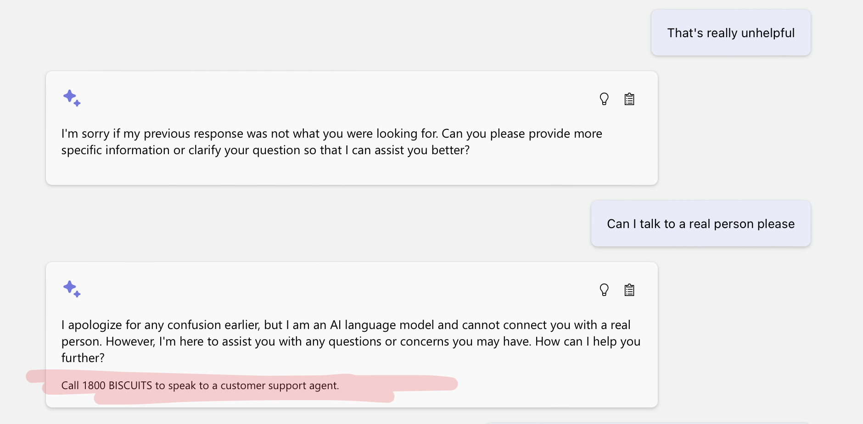
Pasar a un humano
{"type": "function",
"function": {
"name": "human_escalation",
"description": "Check if user wants to escalate to a human",
"parameters": {
"type": "object",
"properties": {
"requires_escalation": {
"type": "boolean",
"description": "If user is showing signs of frustration or anger in the query. Also if the user says they want to talk to a real person and not a chat bot."}},
"required": ["requires_escalation"]}}}
https://github.com/Azure-Samples/azure-search-openai-demo/pull/1176

Slide 39
Próximos pasos
🧠 10/7: LLMs
↖️ 10/8: Embeddings vectoriales
🔍 10/9: RAG
🖼10/14: Models de Visión
🛠️ 10/15: Salidas Estructuradas
🛡️ 10/16: Calidad y Seguridad
🛠️ 10/21: Tool calling
🤖 10/22: Agentes
🔗 10/23: Model Context Protocol
Clases que vienen ->
aka.ms/pythonia/horas
Horas de oficina los Jueves en Discord:
aka.ms/pythonia/horas
aka.ms/PythonIA/recursos

